Slide 1

化学品危害、防护及处理

Slide 2
内容
1.危险化学品的概念及特性
2.危险化学品的职业危害及防护
3.危险化学品的使用及存放
4.危险化学品的现场的MSDS
5.危险化学品危害的紧急处理
PART 客户概况
PART 2 产品与工艺
PART 3 方案

Slide 3
化学品的概念及特性
什么叫危险化学品
.化学品中具有易燃、易爆、有毒、有腐蚀性等特性，会对人、设备、环境造成伤害和侵害的化学品叫危险化学品。
能给人带来伤害或疾病的。
操作、使用、储存不当可能带来危害。

Slide 4
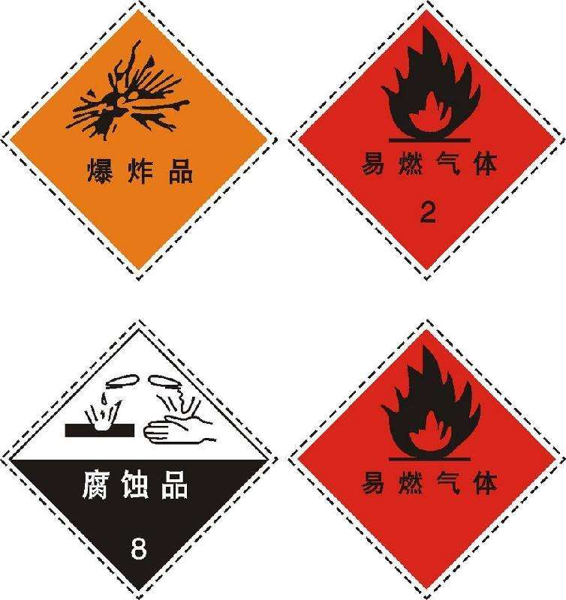
危险化学品的危险特性
第1类 爆炸品
第2类 压缩气体和天然气
第3类 易燃液体
第4类 易燃固体、自然物品
第5类 氧化剂和有机氧化物
第6类 有毒品
第7类 放射性物品
第8类 腐蚀品

Slide 5
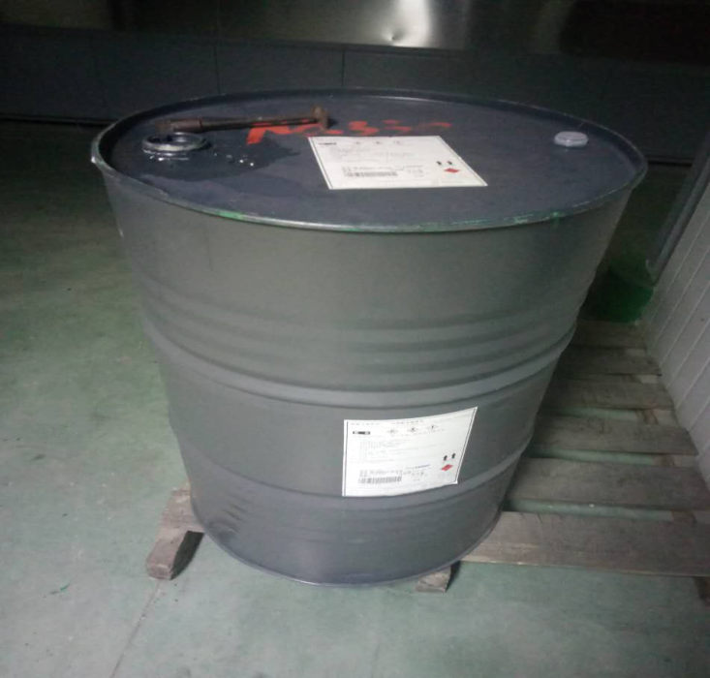
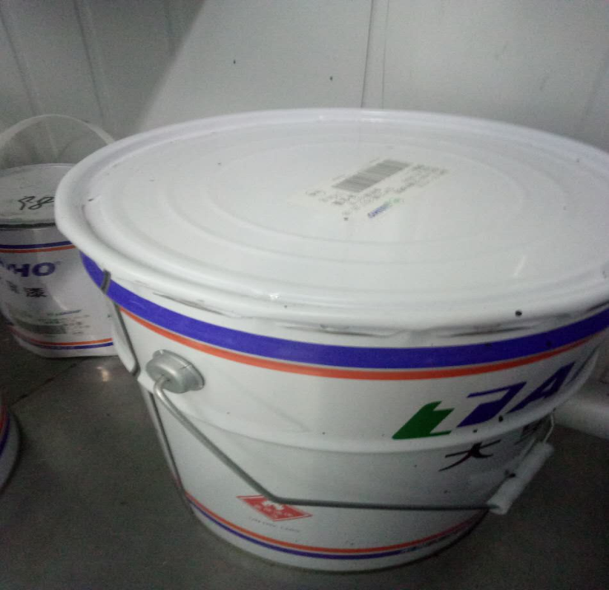
易燃液体
油漆
330开油水
酒精
溶剂
用于溶解其它物质的液体物质。
挥发性物质。

Slide 6
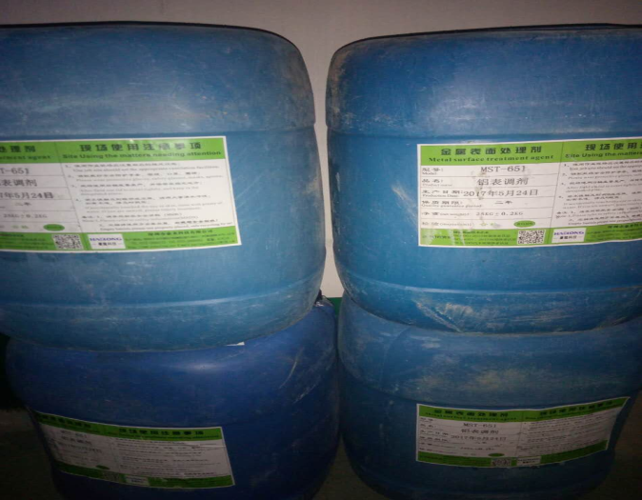
腐蚀品
硫酸
硝酸
脱漆剂
氢氧化钠（强碱）
一种能侵蚀，损坏金属的物质
能损害和破坏皮肤、眼睛、喉咙等。
直接接触会立即导致皮肤刺激和烧伤。

Slide 7
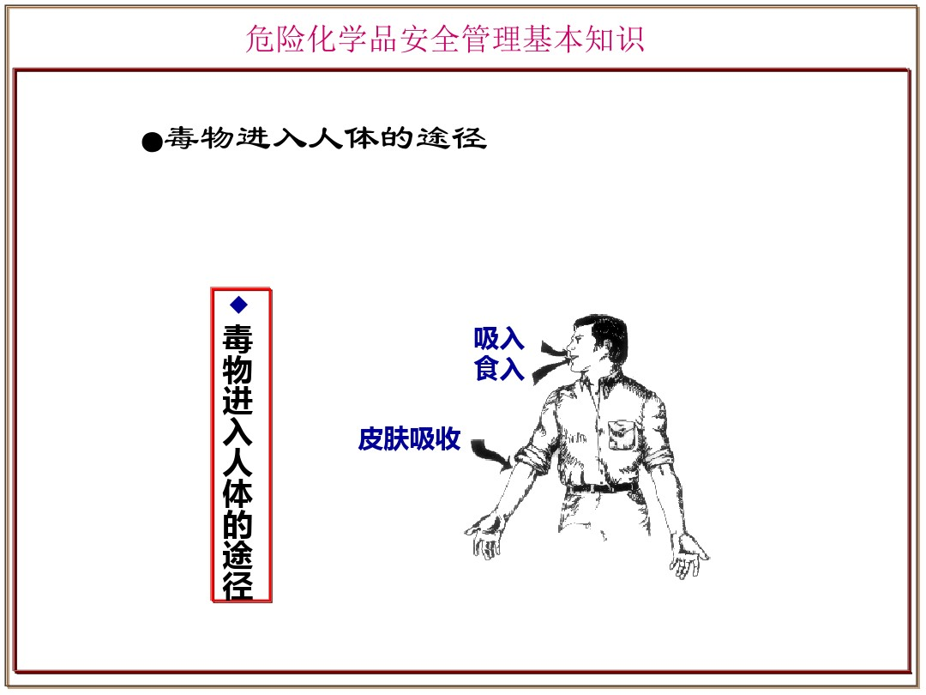
危险化学品职业危害及预防
危险化学品侵入人体的途径
吸入：通过呼吸吸入化学品的蒸汽、粉尘。
渗透：通过皮肤或皮肤上的伤口接触进入人体。
误食：通过消化系统进入人体。
生存环境：污染生存环境，引起中毒
意外事故：燃烧、爆炸、泄漏

Slide 8
危险化学品的职业防护
戴防护眼镜
戴面罩
戴耐酸手套及劳保手套
穿耐酸围裙
穿耐酸水鞋
戴防毒口罩
操作前开启通风设备

Slide 9
危险化学品的使用、废弃及存放
在通风良好的状况下作业
在指定的区域作业
了解危险化学品的特性
存放点必须放置化学品MSDS
存放点必须有消防器材
液体化学品的废弃排放到处理系统的水池里。
固体化学品的废弃放置在专用的垃圾袋里，由环保公司处理。

Slide 10
危险化学品的现场的MSDS
由化学品生产供应商提供的一份材料，包含相关的化学品危害信息，主要包括：
1.危险成分
2.火灾和爆炸危险
3.健康危害数据
4.推荐的个人保护用品

Slide 11
危险化学品危害的紧急处理（1）
化学品溅入眼睛：
1.用清水清洗眼睛
2.用洗眼器洗眼睛
3.至少清洗10分钟
4.严重者送医院就医

Slide 12
危险化学品危害的紧急处理（2）
身体皮肤溅有化学品：
1.用清水清洗
2.脱去有化学品的衣服
3.自己不能处理，找人帮忙清洗

Slide 13
危险化学品危害的紧急处理（3）
危险化学品火灾：
1.电源或线路起火首先应先切断电源，
2.严禁用水扑进行扑救；
3.使用干粉灭火器或消防沙进行扑救。
4.如火情较为严重时，应立即报警（火警电话：119）请求火灾救援。

Slide 14
THANKS

